Slide 1
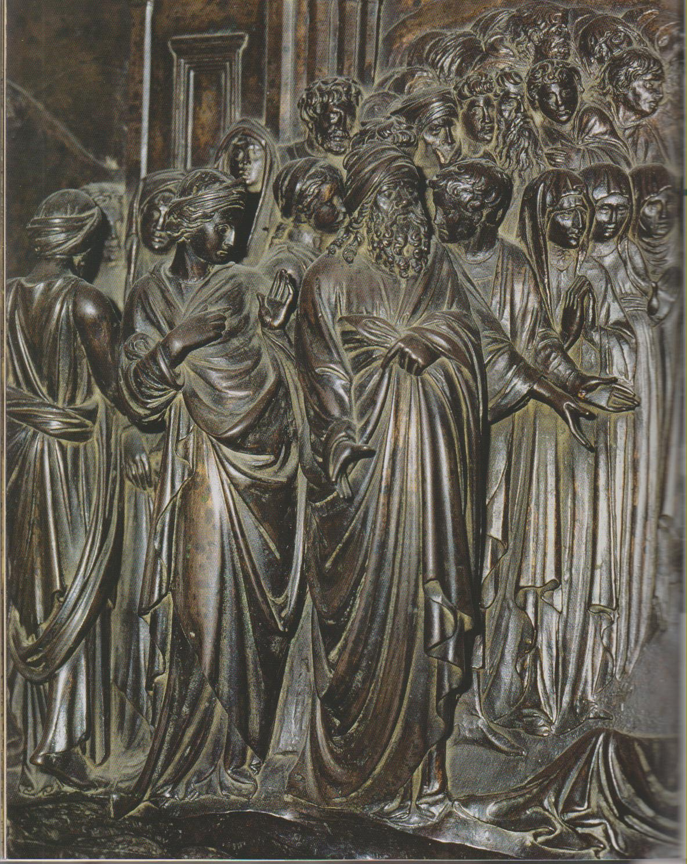
Notes:
Arca di San Zabobi, 1432-1442, bronzo, cm. 63,5 X 190 X 63,5, Firenze, Santa Maria del Fiore.
Il corpo di San Zenobi, vescovo di Firenze, tra IV e V secolo, trasportato in cattedrale, particolare.

Slide 2
Notes:
Il corpo di San Zenobi, vescovo di Firenze, tra IV e V secolo, trasportato in cattedrale, particolare.

Slide 3
Notes:
Il corpo di San Zenobi, vescovo di Firenze, tra IV e V secolo, trasportato in cattedrale, particolare.

Slide 4
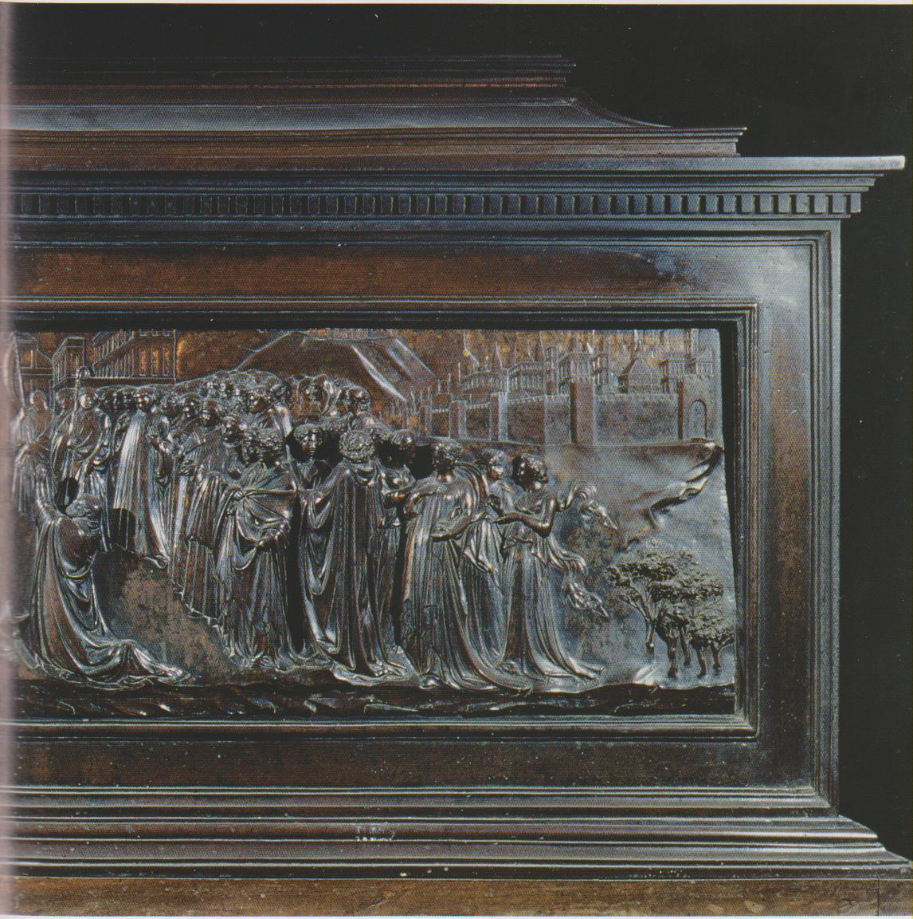
Notes:
Il corpo di San Zenobi, vescovo di Firenze, tra IV e V secolo, trasportato in cattedrale.

Slide 5
Notes:
Dedica dell’Arca, particolare

Slide 6
Notes:
Dedica dell’Arca, particolare

Slide 7
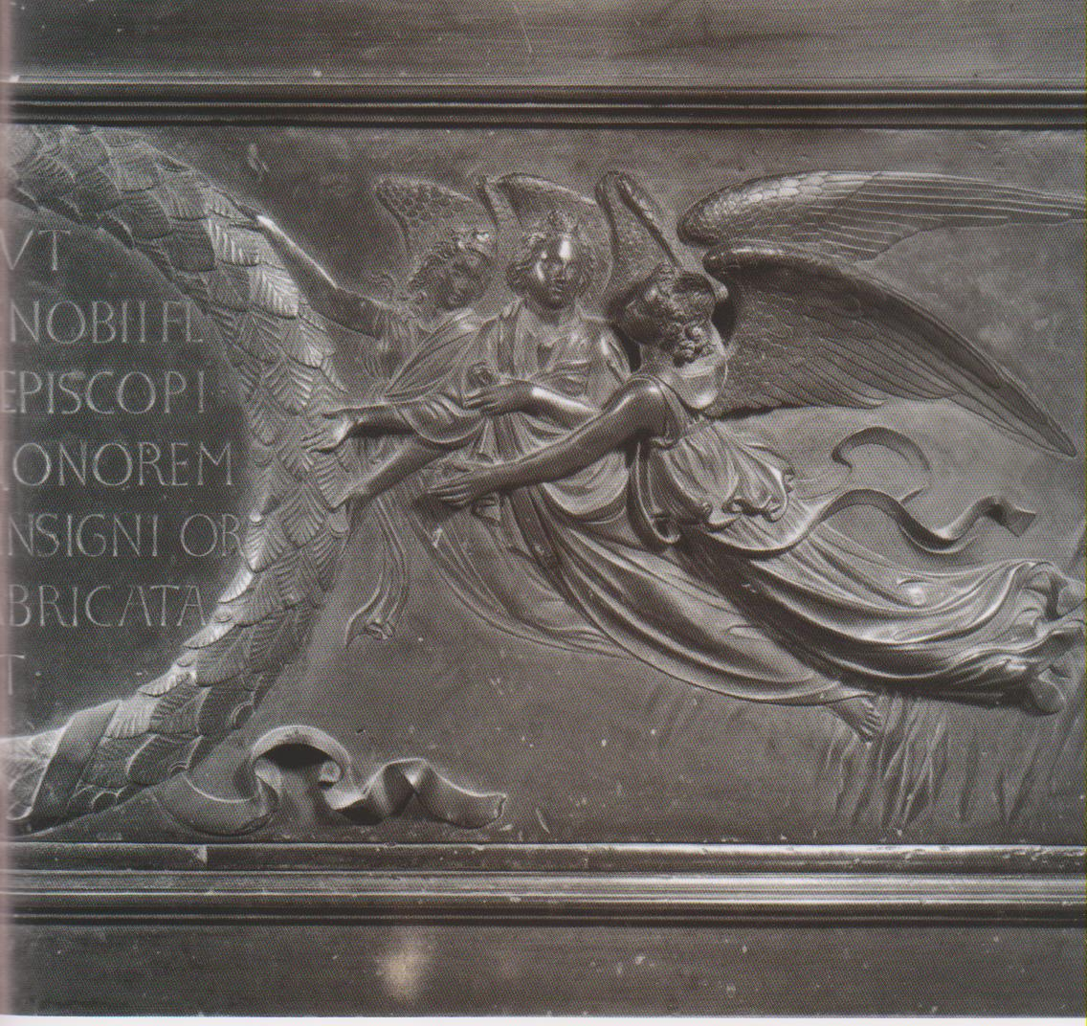
Notes:
La dedica dell’Arca

Slide 8
Notes:
Arca si S. Zabobi, il Santo fa risorgere ragazzo travolto da un carro

Slide 9
Notes:
San Zanobi risuscita una dei messi di Sant’Ambrogio

